Slide 1

Chapter 2
หน้าที่ และโครงสร้างการเชื่อมโยงภายในเครื่องคอมพิวเตอร์

Slide 2
หัวข้อการเรียนรู้
ส่วนประกอบเครื่องคอมพิวเตอร์
หน้าที่ของคอมพิวเตอร์
- การดึงคำสั่ง และการประมวลผล
- อินเทอร์รัพท์
- ฟังก์ชันไอโอ
โครงสร้างการเชื่อมโยงภายในเครื่องคอมพิวเตอร์
การเชื่อมโยงโดยใช้บัส
- โครงสร้างแบบบัส
- โครงสร้างลำดับชั้นของบัสหลายระดับ
- ประเด็นการพิจารณาในการออกแบบบัส

Slide 3
บทนำ
ที่ระดับบนสุดของโครงสร้างลำดับชั้น เครื่องคอมพิวเตอร์ประกอบด้วยซีพียู (Central Processing Unit: CPU) หน่วยความจำ และอุปกรณ์ไอโอ หรืออุปกรณ์นำเข้าและรับข้อมูลอย่างละหนึ่งหน่วยเป็นอย่างต่ำ ส่วนประกอบเหล่านี้ถูกเชื่อมต่อเข้าด้วยกันด้วยวิธีการใดวิธีการหนึ่ง เพื่อให้สามารถทำหน้าที่พื้นฐานของเครื่องคอมพิวเตอร์ได้ นั่นคือการประมวลผลโปรแกรม ดังนั้นที่ระดับบนสุดนี้สามารถให้คำนิยามของคอมพิวเตอร์ได้โดย
1. อธิบายพฤติกรรมภายนอกของแต่ละส่วน นั่นคือการแลกเปลี่ยนข้อมูลและสัญญาณควบคุมกับอุปกรณ์ในส่วนอื่น
2. อธิบายโครงสร้างการเชื่อมต่อระหว่างอุปกรณ์และการควบคุมการจัดการโครงสร้างการเชื่อมต่อ

Slide 4
ส่วนประกอบเครื่องคอมพิวเตอร์
สถาปัตยกรรมแบบ von Neumann ประกอบด้วยนิยามพื้นฐานสามประการ คือ
◉ ข้อมูล และคำสั่งจะต้องถูกเก็บไว้ในหน่วยความจำที่สามารถเข้าถึงได้
◉ สิ่งที่เก็บอยู่ในหน่วยความจำนี้สามารถเข้าถึงได้ด้วยการใช้ตำแหน่งอ้างอิง โดยไม่ต้องสนใจว่าจะเป็นข้อมูลชนิดใด
◉ การประมวลผลเกิดขึ้นแบบตามลำดับจากคำสั่งหนึ่งไปยังอีกคำสั่งหนึ่งโดยอัตโนมัติ ยกเว้นมีการกำหนดลำดับให้เป็นไปอย่างอื่น

Slide 5
ส่วนประกอบเครื่องคอมพิวเตอร์
สำหรับฮาร์ดแวร์ที่สร้างขึ้นมาเพื่อใช้งานทั่วไป ระบบจะรับข้อมูลเข้ามาพร้อมกับสัญญาณควบคุมแล้วจึงสร้างผลลัพธ์
Sequence of
arithmetic
and logic
functions
Data
Results
(a) Programming in hardware

Slide 6
ส่วนประกอบเครื่องคอมพิวเตอร์
ขั้นตอนการคำนวณทางคณิตศาสตร์ หรือการคำนวณทางตรรกะกับข้อมูลกลุ่มหนึ่ง อาจต้องการสัญญาณควบคุมที่แตกต่างกันออกไป สัญญาณควบคุมแต่ละชนิดจะมีโค้ดเฉพาะตัวที่ไม่ซ้ำกัน ส่วนฮาร์ดแวร์ก็จะมีส่วนที่รับคำสั่ง และส่วนที่รับโค้ดของสัญญาณควบคุม
Instruction
interpreter
Instruction
codes
Control signals
General-purpose
arithmetic
and logic
functions
Data
Results
(b) Programming in software

Slide 7
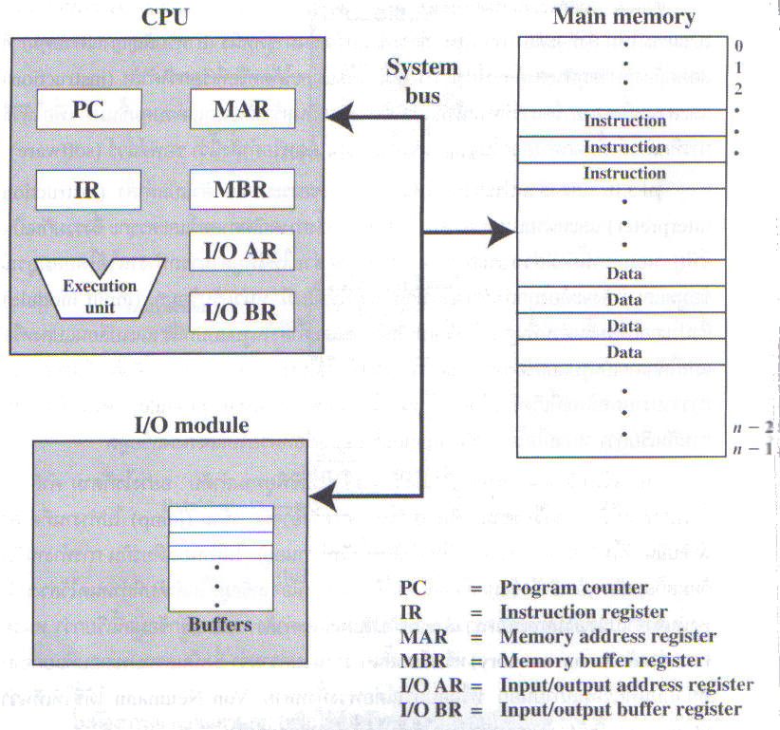
ส่วนประกอบเครื่องคอมพิวเตอร์
ภาพในระดับบนสุดของโครงสร้างส่วนประกอบเครื่องคอมพิวเตอร์

Slide 8
ส่วนประกอบเครื่องคอมพิวเตอร์
MAR (Memory Address Register) ทำหน้าที่กำหนดตำแหน่งข้อมูลในหน่วยความจำที่ต้องการอ่านหรือบันทึกข้อมูล
MBR (Memory Buffer Register) ทำหน้าที่ในการเก็บข้อมูลที่อ่านมาจากหน่วยความจำ หรือเก็บข้อมูลที่เตรียมไว้สำหรับการบันทึกลงในหน่วยความจำ
รีจิสเตอร์ I/O-AR (I/O Address Register) ทำหน้าที่เก็บชื่อ (หมายเลข) ของหน่วยไอโอที่ต้องการอ่านหรือบันทึกข้อมูล
รีจิสเตอร์ I/O-BR (I/O Buffer Register) ทำหน้าที่เก็บข้อมูลที่อ่านมาจากไอโอหรือเตรียมไว้สำหรับส่งไปยังไอโอที่ต้องการ

Slide 9
หน้าที่ของคอมพิวเตอร์
ประกอบด้วยสองขั้นตอนคือ ซีพียูจะอ่านคำสั่งเข้ามาเรียกว่า การดึงคำสั่ง (Instruction fetch) จากหน่วยความจำเข้ามาทีละคำสั่ง และประมวลผลคำสั่งนั้น
กระบวนการประมวลผลคำสั่งหนึ่งเรียกว่า วงรอบคำสั่ง (Instruction cycle) ซึ่งการประมวลผลโปรแกรมจะหยุดลงก็ต่อเมื่อเครื่องคอมพิวเตอร์ถูกปิด หรือเกิดข้อผิดพลาดอย่างรุนแรงที่เกิดขึ้นภายในโปรแกรม หรือพบคำสั่งในโปรแกรมที่สั่งให้เครื่องหยุดทำงาน

Slide 10
หน้าที่ของคอมพิวเตอร์
การดึงคำสั่ง และการประมวลผล
แสดงขั้นตอนการประมวลผลที่ประกอบด้วยสองขั้นตอนคือ วงรอบการดึงคำสั่ง (fetch cycle) และวงรอบการประมวลผล
Fetch cycle
Execute cycle
Fetch next
instruction
Execute
instruction
START
HALT

Slide 11
หน้าที่ของคอมพิวเตอร์
การดึงคำสั่ง และการประมวลผล
คำสั่งที่ถูกดึงเข้ามาจะถูกนำไปไว้ที่รีจิสเตอร์ไออาร์ (Instruction register: IR) คำสั่งจะประกอบด้วยบิตต่าง ๆ ที่กำหนดให้โปรเซสเซอร์ทำงาน โปรเซสเซอร์จะนำบิตคำสั่งนั้นไปแปลความหมายและทำงานตามนั้น สิ่งที่โปรเซสเซอร์ทำนั้นแบ่งออกได้เป็น4 กลุ่มดังนี้

Slide 12
หน้าที่ของคอมพิวเตอร์
การดึงคำสั่ง และการประมวลผล
1. Processor-memory : ข้อมูลอาจจะถูกถ่ายทอดจากหน่วยความจำมาสู่โปรเซสเซอร์ หรือจากโปรเซสเซอร์ไปสู่หน่วยความจำ
2. Processor-I/O : ข้อมูลอาจจะถูกถ่ายทอดมาจาก หรือส่งไปยังอุปกรณ์ต่อพ่วง ผ่านส่วนติดต่อระหว่างโปรเซสเซอร์กับหน่วยไอโอ
3. Data Processing : โปรเซสเซอร์อาจทำการคำนวณทางคณิตศาสตร์ หรือทางตรรกะกับข้อมูล
4. Control : คำสั่งบางคำสั่งถูกออกแบบมาเพื่อเปลี่ยนแปลงลำดับในการประมวลผล

Slide 13
หน้าที่ของคอมพิวเตอร์
อินเทอร์รัพท์
อินเทอร์รัพท์ (Interrupt) เป็นกลไกที่จัดเตรียมไว้เพื่อเพิ่มประสิทธิภาพในการทำงาน เช่น อุปกรณ์ภายนอกส่วนใหญ่ทำงานได้ช้ากว่าความเร็วของโปรเซสเซอร์มาก สมมติว่าโปรเซสเซอร์กำลังถ่ายโอนข้อมูลไปยังเครื่องพิมพ์ โดยการใช้วงรอบคำสั่ง หลังจากการบันทึกข้อมูลโปรเซสเซอร์จะต้องหยุดรอโดยไม่มีงานทำ จนกว่าเครื่องพิมพ์จะสามารถทำงานตามได้ทัน ช่วงระยะเวลาการรอคอยนี้อาจยาวนานตั้งแต่หลายร้อย หรือหลายพันวงรอบการทำงาน หรือนานมากกว่านี้ เห็นได้ชัดเจนว่าช่วงเวลานี้เป็นช่วงเวลาที่สูญเสียไปโดยเปล่าประโยชน์จริง ๆ

Slide 14
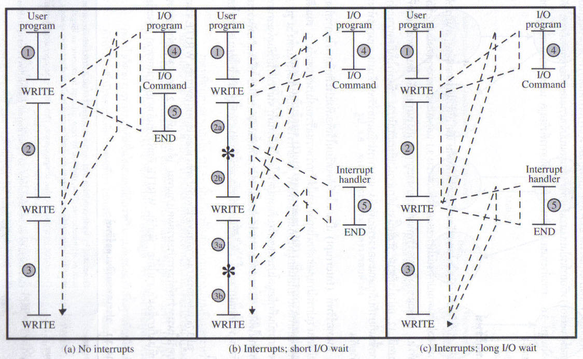
หน้าที่ของคอมพิวเตอร์ (อินเทอร์รัพท์)
ภาพแสดงการไหลเวียนการควบคุมแบบที่มีและไม่มีอินเทอร์รัพท์

Slide 15
หน้าที่ของคอมพิวเตอร์
อินเทอร์รัพท์ และวงรอบคำสั่ง
จากมุมมองของโปรแกรมผู้ใช้ กระบวนการอินเทอร์รัพท์คือ การขัดจังหวะการประมวลผลตามปกติของโปรแกรม เมื่อกระบวนการอินเทอร์รัพท์เสร็จสิ้นลง การประมวลผลของโปรแกรมเดิมก็จะดำเนินต่อไป
ดังนั้นโปรแกรมของผู้ใช้จึงไม่จำเป็นจะต้องมีคำสั่งสำหรับจัดการอินเทอร์รัพท์แต่อย่างใด โปรเซสเซอร์และระบบปฏิบัติการจะเป็นส่วนที่รับผิดชอบในการหยุดการประมวลผล และทำการประมวลผลโปรแกรมผู้ใช้

Slide 16
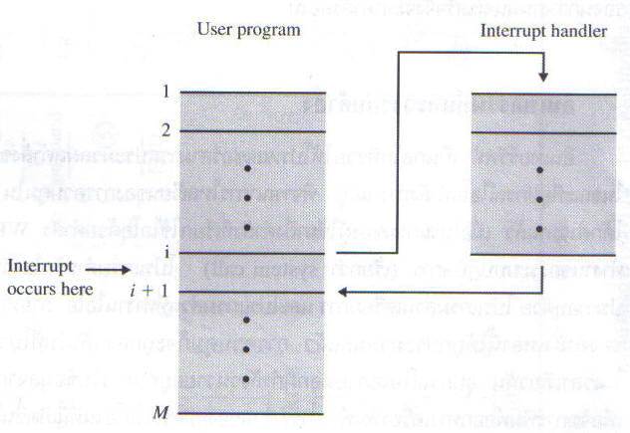
หน้าที่ของคอมพิวเตอร์
อินเทอร์รัพท์ และวงรอบคำสั่ง
การส่งมอบการควบคุมผ่านอินเทอร์รัพท์

Slide 17
หน้าที่ของคอมพิวเตอร์
อินเทอร์รัพท์ และวงรอบคำสั่ง
ในการสนับสนุนการทำงานของอินเทอร์รัพท์ ระบบคอมพิวเตอร์ได้เพิ่มวงรอบอินเทอร์รัพท์ (Interrupt cycle) เข้าไปในวงรอบอินเทอร์รัพท์ โปรเซสเซอร์จะตรวจสอบดูว่า มีสัญญาณอินเทอร์รัพท์เกิดขึ้นหรือไม่ ถ้าไม่มีก็จะดำเนินวงรอบการดึงคำสั่งต่อไปเข้ามาประมวลผล แต่ถ้ามีสัญญาณอินเทอร์รัพท์เกิดขึ้นโปรเซสเซอร์ก็จะทำงาน

Slide 18
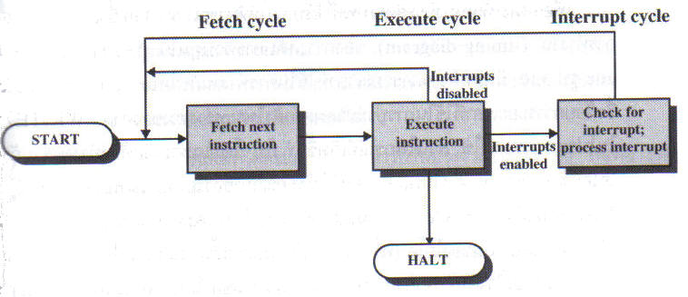
หน้าที่ของคอมพิวเตอร์
อินเทอร์รัพท์ และวงรอบคำสั่ง
วงรอบคำสั่งพร้อมด้วยอินเทอร์รัพท์

Slide 19
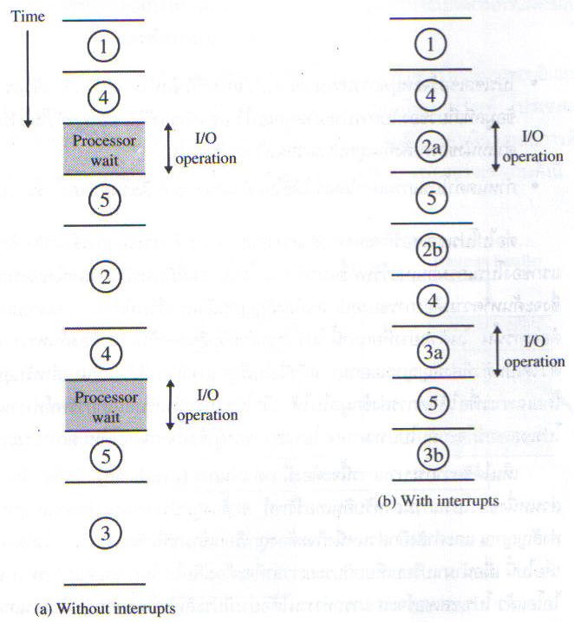
หน้าที่ของคอมพิวเตอร์
อินเทอร์รัพท์ และวงรอบคำสั่ง
ตารางเวลาการทำงานของโปรแกรม
(มีการรอคอยไอโอเล็กน้อย)

Slide 20
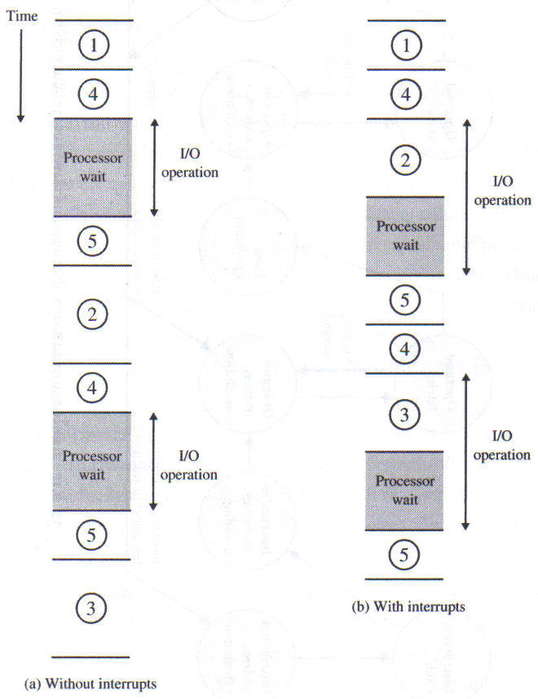
หน้าที่ของคอมพิวเตอร์
อินเทอร์รัพท์ และวงรอบคำสั่ง
ตารางเวลาการทำงานของโปรแกรม
(มีการรอคอยไอโอนาน)

Slide 21
หน้าที่ของคอมพิวเตอร์
การใช้อินเทอร์รัพท์ซ้อน
การแก้ปัญหาอินเทอร์รัพท์ซ้อนนี้มีสองแนวทาง แนวทางแรกจะใช้วิธีการยกเลิกการใช้สัญญาณอินเทอร์รัพท์เป็นการชั่วคราว (disable interrupt) ในขณะที่โปรเซสเซอร์กำลังประมวลผลโปรแกรมสำหรับอินเทอร์รัพท์ตัวใดตัวหนึ่งอยู่
การยกเลิกเป็นการชั่วคราวนี้ หมายถึง การทำให้โปรเซสเซอร์เพิกเฉยต่อสัญญาณอินเทอร์รัพท์ที่เกิดขึ้น สัญญาณอินเทอร์รัพท์ที่เกิดขึ้นในช่วงเวลานี้จึงถูกเก็บรักษาไว้ และจะถูกตรวจสอบเมื่อโปรเซสเซอร์กลับมาทำงานตามปกติ

Slide 22
หน้าที่ของคอมพิวเตอร์
การใช้อินเทอร์รัพท์ซ้อน
ข้อเสียของแนวทางแรก คือ การที่ไม่สามารถจัดการกับอินเทอร์รัพท์ที่อาจมีลำดับความสำคัญมากกว่า หรือมีความเร่งด่วนมากกว่าได้เลย
ตัวอย่าง เมื่อข้อมูลเข้ามาถึงทางสายสื่อสารอาจมีความจำเป็นจะต้องดึงข้อมูลนั้นเข้ามาเก็บในหน่วยความจำทันที เพื่อเปิดทางให้กับข้อมูลอื่น ๆ ที่ตามมา ซึ่งถ้าไม่สามารถเก็บข้อมูลชุดแรกไว้ก่อนที่ข้อมูลชุดที่สองจะมาถึงแล้ว ข้อมูลชุดแรกก็จะถูกลบทิ้งไปโดยอัตโนมัติ

Slide 23
หน้าที่ของคอมพิวเตอร์
การใช้อินเทอร์รัพท์ซ้อน
แนวทางที่สองคือ การกำหนดลำดับความสำคัญให้กับอินเทอร์รัพท์ทุกตัว และยินยอมให้อินเทอร์รัพท์ที่มีลำดับความสำคัญสูงกว่า บังคับให้อินเทอร์รัพท์ตัวที่มีลำดับความสำคัญน้อยกว่าถูกขัดจังหวะการทำงานได้เช่นเดียวกับโปรแกรมผู้ใช้ทั่วไป

Slide 24
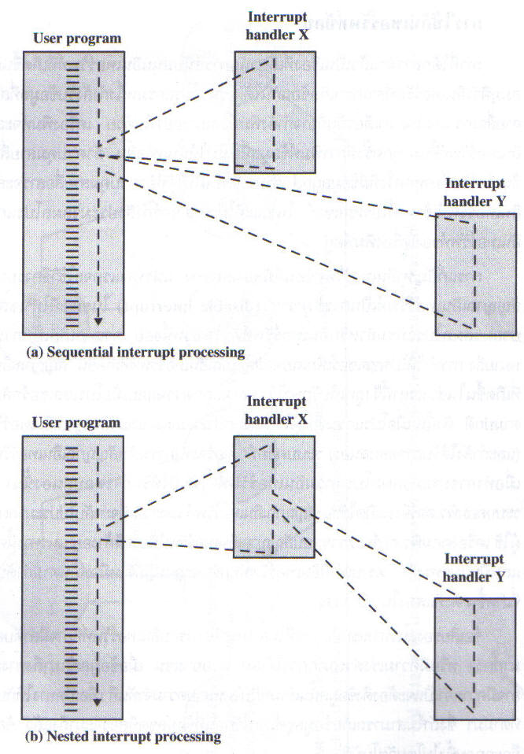
หน้าที่ของคอมพิวเตอร์
การใช้อินเทอร์รัพท์ซ้อน
การส่งผ่านการควบคุมที่มี
การอินเทอร์รัพท์ซ้อน

Slide 25
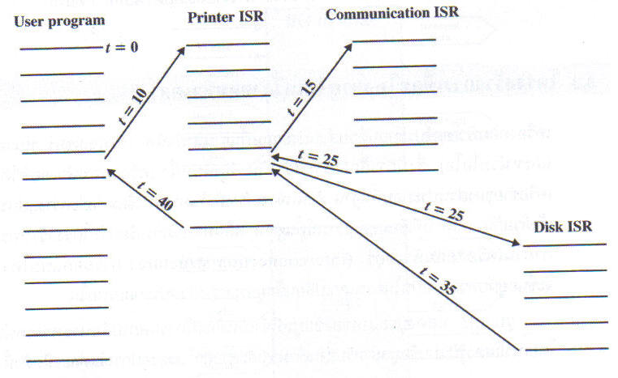
หน้าที่ของคอมพิวเตอร์
การใช้อินเทอร์รัพท์ซ้อน
สมมติให้คอมพิวเตอร์เครื่องหนึ่งมีอุปกรณ์ไอโอสามอย่าง คือ เครื่องพิมพ์ ดิสก์ และสายสื่อสาร ซึ่งมีลำดับความสำคัญเป็น 2,4 และ 5 ตามลำดับ

Slide 26
โครงสร้างการเชื่อมโยงภายในเครื่องคอมพิวเตอร์
โครงสร้างการเชื่อมโยงภายในเครื่องคอมพิวเตอร์ (interconnection structure) คือ เส้นทางที่เชื่อมต่ออุปกรณ์พื้นฐานทุกเส้นทางรวมกัน การออกแบบโครงสร้างจะขึ้นอยู่กับความจำเป็นในการแลกเปลี่ยนข้อมูลระหว่างส่วนประกอบภายใน

Slide 27
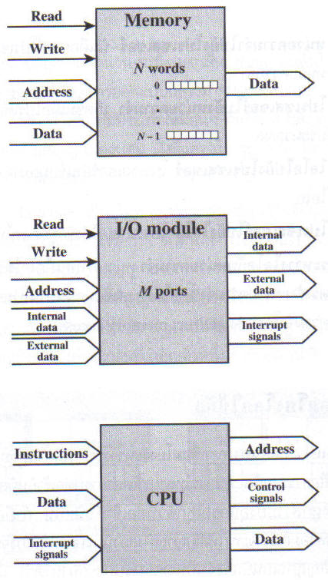
โครงสร้างการเชื่อมโยงภายในเครื่องคอมพิวเตอร์
ส่วนประกอบของเครื่องคอมพิวเตอร์

Slide 28
โครงสร้างการเชื่อมโยงภายในเครื่องคอมพิวเตอร์
◉ หน่วยความจำ (memory) : หน่วยความจำประกอบด้วยเซลล์ความจำขนาด N หน่วย (words) ซึ่งแต่ละหน่วยจะต้องมีขนาดเท่ากันทั้งหมด แต่ละหน่วยจะถูกตั้งชื่อสำหรับการอ้างอิงโดยการใช้หมายเลข (0, 1, 2, …) ข้อมูลจะถูกอ่านหือบันทึกลงในหน่วยความจำครั้งละหนึ่งหน่วย ลักษณะการทำงานของหน่วยความจำจะถูกควบคุมด้วยสัญญาณ READ หรือ WRITE ตำแหน่งของข้อมูลที่ถูกอ่านหรือถูกบันทึกจะกำหนดโดย “Address” และข้อมูลจะถูกส่งเข้ามาหรือส่งออกไปผ่าน “Data”

Slide 29
โครงสร้างการเชื่อมโยงภายในเครื่องคอมพิวเตอร์
◉ หน่วยไอโอ (I/O module) : การทำงานสองแบบ คือ การอ่านข้อมูล (read) และการบันทึกข้อมูล (write) และอาจเชื่อมต่อกับอุปกรณ์ไอโอได้มากกว่าหนึ่งอย่าง ซึ่งอุปกรณ์แต่ละอย่างจะถูกอ้างอิงถึงด้วย พอร์ต (port) โดยแต่ละพอร์ตจะมีหมายเลขเฉพาะเป็นของตนเอง ยังมีเส้นทางเชื่อมโยงระหว่างหน่วยควบคุมไอโอกับอุปกรณ์ต่าง ๆ และหน่วยควบคุมไอโอสามารถส่งสัญญาณอินเทอร์รัพท์ไปยังโปรเซสเซอร์ได้
◉ โปรเซสเซอร์ (Processor) : โปรเซสเซอร์อ่านคำสั่ง และข้อมูล บันทึกผลลัพธ์ภายหลังการประมวลผล และใช้สัญญาณควบคุมในการควบคุมการทำงานของระบบคอมพิวเตอร์ทั้งระบบ และโปรเซสเซอร์ยังสามารถรับสัญญาณอินเทอร์รัพท์ได้

Slide 30
การเชื่อมโยงโดยใช้บัส
บัส (bus) เป็นเส้นทางการเชื่อมโยงระหว่างอุปกรณ์ตั้งแต่สองชนิดขึ้นไป ที่มีลักษณะเด่นตรงที่ใช้สายสื่อสารร่วมกัน ทำให้การส่งสัญญาณจากอุปกรณ์ตัวหนึ่งถูกส่งไปยังอุปกรณ์ทุกตัวที่ต่อเข้ากับบัส ถ้ามีอุปกรณ์สองตัวขึ้นไปส่งสัญญาณออกมาพร้อมกัน ก็จะทำให้สัญญาณทั้งสองนั้นรวบกวนกันเองจนไม่สามารถนำไปใช้งานได้ ดังนั้นการส่งสัญญาณบนบัสจึงจำเป็นจะต้องรับประกันให้ได้ว่า มีอุปกรณ์เพียงตัวเดียวเท่านั้นที่จะได้รับอนุญาตให้ส่งสัญญาณ ณ เวลาใดเวลาหนึ่ง

Slide 31
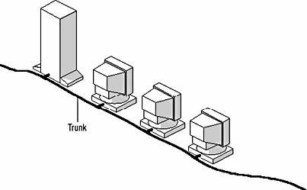
การเชื่อมโยงโดยใช้บัส
บัสประกอบด้วยสายสื่อสารจำนวนหลายเส้น
ส่งสัญญาณที่ใช้แทนข้อมูล 0 หรือ 1
สามารถส่งข้อมูลติดต่อกันได้ตามระยะเวลาที่ต้องการ
เมื่อนำสายสัญญาณหลายเส้นมารวมกัน ก็ทำให้สามารถส่งสัญญาณหลายบิตได้พร้อมกัน
*** บัสที่เชื่อมโยงอุปกรณ์หลักของเครื่องคอมพิวเตอร์เข้าด้วยกันนั้นเรียกว่า บัสหลัก (system bus)

Slide 32
โครงสร้างแบบบัส
ระบบบัสหลักประกอบด้วยสายสัญญาณจำนวน 50 ถึง 100 เส้น สายแต่ละเส้นได้รับการกำหนดความหมายหรือหน้าที่เฉพาะ ไว้สามประเภทเหมือน ๆ กัน คือ สายสัญญาณข้อมูล สายสัญญาณตำแหน่งที่อยู่ และสายสัญญาณควบคุม
สายสัญญาณข้อมูล (data line) เป็นเส้นทางที่ใช้ในการเคลื่อนย้ายข้อมูลระหว่างอุปกรณ์ สายประเภทนี้มักจะมีอยู่หลายเส้น และรวมเรียกว่า ดาต้าบัส (data bus) จำนวนสายที่มีนั้นอาจมีตั้งแต่ 32 ถึง 100 เส้น จำนวนสายสัญญาณจะถูกเรียกว่า ความกว้างของช่องสัญญาณ (width)

Slide 33
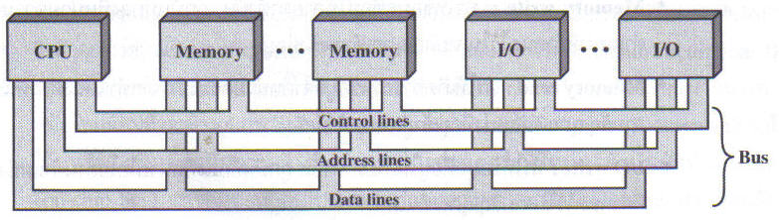
โครงสร้างแบบบัส
แบบแผนการเชื่อมต่อแบบบัส

Slide 34
โครงสร้างแบบบัส
สายสัญญาณตำแหน่งที่อยู่ (address line) ใช้ในการกำหนดตำแหน่งของแหล่งที่มาของข้อมูล (source) หรือแหล่งรับข้อมูล (destination) สำหรับข้อมูลที่อยู่ในสายดาต้าบัส
นอกจากนี้ สายสัญญาณตำแหน่งที่อยู่ยังทำหน้าที่ในการบอกชื่อของอุปกรณ์ไอโอ หรือพอร์ตที่ต้องการ โดยแบ่งออกเป็นสองส่วน ส่วนหัวหรือ Higher-order bits มักจะใช้ในการเลือกอุปกรณ์ที่ต้องการใช้ในบัส และส่วนหาง หรือ lower-order bits จะใช้เลือกตำแหน่งในหน่วยความจำ หรือหมายเลขพอร์ตในหน่วยควบคุมนั้น ๆ

Slide 35
โครงสร้างแบบบัส
สายสัญญาณควบคุม (control line) ใช้ในการควบคุมการใช้งานสายสัญญาณข้อมูล และสายสัญญาณตำแหน่งที่อยู่ ประกอบด้วย คำสั่งและช่วงเวลาที่เกี่ยวข้องระหว่างอุปกรณ์ในระบบ สัญญาณช่วงเวลา (timing signal) บอกให้ทราบว่า ข้อมูลในสายสัญญาณทั้งหมดนั้นเป็นสัญญาณที่กำลังใช้งานอยู่หรือไม่ สัญญาณคำสั่ง (command signal) บอกชนิดของงานที่จะต้องทำโดยทั่วไปสายสัญญาณควบคุมเป็นดังนี้
◉ Memory write : ทำให้ข้อมูลที่อยู่ในสายดาต้าบัส ถูกบันทึกลงที่หน่วยความจำตามตำแหน่งที่กำหนดไว้ในสายสัญญาณตำแหน่งที่อยู่
◉ Memory read : ทำให้เกิดการอ่านข้อมูลจากหน่วยความจำ จากตำแหน่งที่กำหนดไว้ในสายสัญญาณตำแหน่งที่อยู่เข้าสู่สายดาต้าบัส

Slide 36
โครงสร้างแบบบัส (สายสัญญาณควบคุม)
◉ I/O write : ทำให้ข้อมูลที่อยู่ในสายดาต้าบัส ถูกบันทึกลงที่หน่วยไอโอตามตำแหน่งพอร์ตที่กำหนดไว้ในสายสัญญาณตำแหน่งที่อยู่
◉ I/O read : ทำให้เกิดการอ่านข้อมูลจากหน่วยไอโอตามตำแหน่งพอร์ตที่กำหนดไว้ในสายสัญญาณตำแหน่งที่อยู่เข้าสู่สายดาต้าบัส
◉ Transfer ACK : การอ่านหรือการบันทึกข้อมูลนั้น เสร็จเรียบร้อยแล้ว
◉ Bus request : อุปกรณ์ตัวที่ส่งสัญญาณออกมานั้นต้องการใช้บัส
◉ Bus grant : อุปกรณ์ตัวที่ส่งสัญญาณแสดงความต้องการใช้บัสนั้นได้รับอนุญาตให้ใช้บัสได้

Slide 37
โครงสร้างแบบบัส (สายสัญญาณควบคุม)
◉ Interrupt request : มีสัญญาณอินเทอร์รัพท์รออยู่
◉ Interrupt ACK : โปรเซสเซอร์บอกให้ทราบว่า อินเทอร์รัพท์ที่รออยู่นั้นจะได้รับการประมวลผล
◉ Clock : ใช้ในการเทียบจังหวะสัญญาณนาฬิกากับอุปกรณ์ต่าง ๆ
◉ Reset : สัญญาณบอกให้อุปกรณ์ทุกตัว เริ่มกระบวนการเตรียมการเพื่อให้พร้อมใช้งาน

Slide 38
โครงสร้างแบบบัส
สรุปการทำงานของบัส (bus)
ถ้าอุปกรณ์ตัวหนึ่งต้องการส่งข้อมูลไปยังอุปกรณ์อีกตัวหนึ่งจะต้องทำสองอย่าง อย่างแรกจะต้องได้รับอนุญาตให้ใช้บัส อย่างที่สองจัดการส่งข้อมูลผ่านบัส ในกรณีที่อุปกรณ์ตัวหนึ่งต้องการอ่านข้อมูลจากอุปกรณ์อีกตัวหนึ่งจะต้องทำสองอย่าง อย่างแรกจะต้องได้รับอนุญาตให้ใช้บัส อย่างที่สองจะต้องส่งความต้องการไปยังอุปกรณ์ตัวนั้น โดยใช้สายสัญญาณควบคุม และสายสัญญาณบอกตำแหน่งที่ถูกต้อง จากนั้นก็จะต้องรอให้อุปกรณ์ตัวนั้นส่งข้อมูลมาให้

Slide 39
โครงสร้างแบบบัส
ในทางกายภาพ บัสหลัก (system bus) ก็คือตัวนำไฟฟ้าจำนวนหนึ่ง ซึ่งถูกห่อหุ้มหรือฝังลงไปในบอร์ดเรียกว่า “printed circuit board” สายบัสจะถูกวางไว้ทั่วทั้งบอร์ด เพื่อเชื่อมต่อกับอุปกรณ์ต่าง ๆ ซึ่งอุปกรณ์แต่ละตัว อาจจะเชื่อมต่อเข้ากับสายสัญญาณทุกเส้น หรือบางเส้นก็ได้

Slide 40
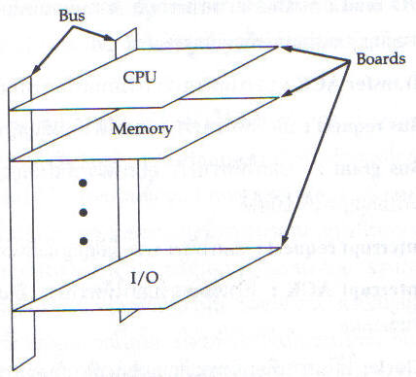
โครงสร้างแบบบัส
ภาพแสดงโครงสร้าง
ของการเชื่อมต่อโดยใช้บัส

Slide 41
โครงสร้างลำดับชั้นของบัสหลายระดับ
ถ้ามีอุปกรณ์จำนวนมากเชื่อมต่อเข้ากับบัส ก็จะทำให้ประสิทธิภาพการทำงานของบัสลดต่ำลงเนื่องจาก
    ถ้ามีอุปกรณ์จำนวนมากเชื่อมต่อเข้ากับบัส ก็จะทำให้บัสมีความยาวมากขึ้น ซึ่งก็จะทำให้การสื่อสารในบัสใช้ระยะเวลาหน่วงนานมากขึ้น
    บัสอาจกลายเป็นจุดคอขวดในการสื่อสาร เมื่อความต้องการใช้งานบัสของอุปกรณ์ต่าง ๆ เพิ่มมากขึ้นจนถึงจุดอิ่มตัวในการให้บริการ

Slide 42
โครงสร้างลำดับชั้นของบัสหลายระดับ
ประสิทธิภาพของหน่วยควบคุมการทำงานของอุปกรณ์ไอโอ (I/O controller) คือการใช้บัสส่วนขยาย (expansion bus) ในการเชื่อมต่ออุปกรณ์ไอโอ โดยใช้บัฟเฟอร์ขนาดเล็กเป็นที่สำหรับพักข้อมูลที่มีการส่งผ่านระหว่างกัน
วิธีการนี้ช่วยให้บัสส่วนขยายสามารถให้บริการแก่อุปกรณ์ส่วนอื่น ๆ ในระบบคอมพิวเตอร์ได้อย่างกว้างขวาง โดยที่ไม่เข้าไปรบกวนการแลกเปลี่ยนข้อมูลระหว่างหน่วยความจำหลักกับโปรเซสเซอร์

Slide 43
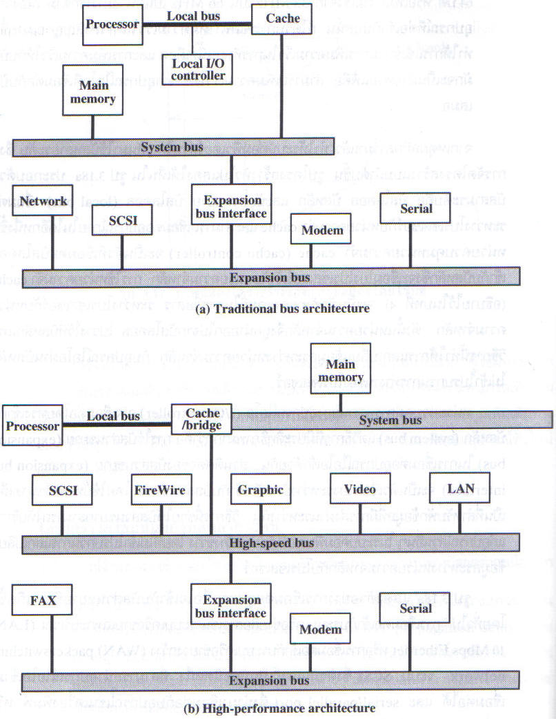
โครงสร้างลำดับชั้นของบัสหลายระดับ
ตัวอย่างการนำโครงสร้างแบบบัสมาใช้งาน

Slide 44
โครงสร้างลำดับชั้นของบัสหลายระดับ
ข้อดีของโครงสร้างแบบนี้คือ บัสความเร็วสูงสนับสนุนการทำงานของอุปกรณ์ไอโอความเร็วสูงให้ใกล้ชิดกับโปรเซสเซอร์ แต่ในเวลาเดียวกันก็ยังคงเป็นอิสระจากกันและกัน ทำให้อุปกรณ์ทั้งสองชนิดยังคงสามารถทำงานของตัวเองในเวลาเดียวกันได้ นอกจากนี้ การเปลี่ยนแปลงที่เกิดขึ้นในโปรเซสเซอร์ หรือในบัสความเร็วสูงจะไม่มีผลกระทบซึ่งกันและกัน

Slide 45
ประเด็นการพิจารณาในการออกแบบบัส
ประเภทของบัส
สายบัสแยกออกได้เป็นสองประเภท คือ สายแบบ dedicated และสายแบบ multiplexed สายบัสประเภท dedicated นั้น ได้รับการกำหนดหน้าที่ไว้อย่างถาวรให้ทำงานอย่างใดอย่างหนึ่ง หรือถูกกำหนดให้ใช้งานในบางระบบย่อยของคอมพิวเตอร์
ข้อดีของการใช้สายสัญญาณแบบ time multiplexing คือมีความต้องการจำนวนสายสัญญาณน้อยกว่า ซึ่งสามารถช่วยลดพื้นที่แผงวงจรหลัก ก็คือการลดค่าใช้จ่ายนั่นเอง ข้อเสียก็คือการที่ต้องใช้แผงวงจรที่มีความซับซ้อนมากกว่าในหน่วยควบคุมอุปกรณ์
Physical dedication หมายถึง การใช้สายสัญญาณหลายประเภท โดยที่สายแต่ละประเภทจะเชื่อมต่อเข้ากับอุปกรณ์บางส่วนอย่างถาวร

Slide 46
ประเด็นการพิจารณาในการออกแบบบัส
วิธีการตัดสินชี้ขาด
แบ่งออกเป็นสองประเภท คือ การแก้ปัญหาแบบรวมศูนย์ และการแก้ปัญหาแบบกระจายศูนย์
ในแบบรวมศูนย์ (centralized scheme) จะมีอุปกรณ์ตัวหนึ่งเรียกว่า หน่วยควบคุมบัส (bus controller or arbiter) ทำหน้าที่ในการจัดตารางเวลาการใช้บัสให้แก่อุปกรณ์ทุกตัวที่เชื่อมต่อเข้าบัสนั้น อุปกรณ์ตัวนี้อาจเป็นหน่วยแยกต่างหาก หรือบางครั้งก็ถูกรวมเข้าไว้เป็นส่วนหนึ่งของโปรเซสเซอร์

Slide 47
ประเด็นการพิจารณาในการออกแบบบัส
วิธีการตัดสินชี้ขาด
ในแบบกระจาย (distributed scheme) จะไม่มีหน่วยควบคุมการใช้งานบัส หน่วยควบคุมอุปกรณ์ที่เชื่อมต่อเข้ากับบัส จะมีวงจรพิเศษในการควบคุมการใช้บัสอยู่ในตัวเอง และหน่วยควบคุมทุกตัวจะทำหน้าที่รวมกันในการใช้งานบัสร่วมกัน วิธีการควบคุมการใช้บัสทั้งสองแบบ มีวัตถุประสงค์เหมือนกัน คือการเลือกอุปกรณ์เพียงตัวเดียว คือ โปรเซสเซอร์หรือหน่วยไอโอให้ทำหน้าที่เป็นมาสเตอร์ (master) ซึ่งจะมีสิทธิในการใช้บัสในการถ่ายเทข้อมูล ซึ่งจะมีอุปกรณ์อีกอย่างน้อยหนึ่งตัวทำหน้าที่เป็น สเลฟ (slave) ทำหน้าที่รับหรือส่งข้อมูลไปยังมาสเตอร์

Slide 48
ประเด็นการพิจารณาในการออกแบบบัส
จังหวะเวลา
จังหวะเวลา (timing) หมายถึง วิธีการที่ควบคุมให้เหตุการณ์ต่าง ๆ สามารถทำงานร่วมกันได้บนบัสซึ่งมีอยู่สองวิธีคือ ซิงโครนัส และอะซิงโครนัส
การใช้จังหวะเวลา แบบซิงโครนัส (Synchronous timing) อาศัยการควบคุมจังหวะการทำงานด้วยสัญญาณนาฬิกา (clock) ซึ่งจะส่งสัญญาณนาฬิกา “0” และ “1” ออกมาอย่างสม่ำเสมอ การส่งสัญญาณ 1 – 0 หนึ่งครั้งเรียกว่า วงรอบนาฬิกา (clock cycle) หรือวงรอบบัส (bus cycle)
การใช้จังหวะเวลา แบบอะซิงโครนัส (Asynchronous timing) เหตุการณ์หนึ่งที่เกิดขึ้นบนบัสจะเกิดขึ้นตามหลังเหตุการณ์ที่เกิดก่อนหน้านี้

Slide 49
ประเด็นการพิจารณาในการออกแบบบัส
จังหวะเวลา
สรุปได้ว่า การส่งสัญญาณแบบซิงโครนัส มีความซับซ้อนน้อยกว่าในการสร้างขึ้นมาใช้งาน และการทดสอบ อย่างไรก็ตาม ก็มีความคล่องตัวน้อยกว่าแบบอะซิงโครนัส เนื่องจากอุปกรณ์ทุกชนิดบนบัสแบบซิงโครนัสจะต้องใช้สัญญาณนาฬิการ่วมกัน ทำให้ระบบไม่สามารถได้รับประโยชน์จากอุปกรณ์ที่ได้รับการพัฒนาประสิทธิภาพให้ก้าวหน้ามากขึ้น ในระบบอะซิงโครนัส อุปกรณ์ที่ทำงานช้าและเร็ว อุปกรณ์ที่ใช้เทคโนโลยีใหม่ล่าสุดเทคโนโลยีเก่า ล้วนแล้วแต่สามารถใช้งานบัสร่วมกันได้

Slide 50
ประเด็นการพิจารณาในการออกแบบบัส
ความกว้างของบัส
ความกว้าง (width) ของดาต้าบัส มีผลโดยตรงต่อประสิทธิภาพของระบบ บัสยิ่งมีความกว้างเท่าใด ก็จะช่วยในการถ่ายทอดข้อมูลได้มากขึ้นต่อหน่วยเวลา ความกว้างของช่องสัญญาณบอกตำแหน่งที่อยู่ จะเป็นตัวบอกปริมาณหน่วยความจำสูงสุดเท่าที่ระบบจะสามารถมีได้ เพราะความกว้างของสายสัญญาณบอกตำแหน่ง เป็นตัวบอกขอบเขตของตำแหน่งที่อยู่ที่ระบบนั้นจะสามารถอ้างอิงได้

Slide 51

The end

